Slide 1



L’economia arancione
in Emilia-Romagna
Roberto Righetti
Bologna, 26 giugno 2018

Slide 2
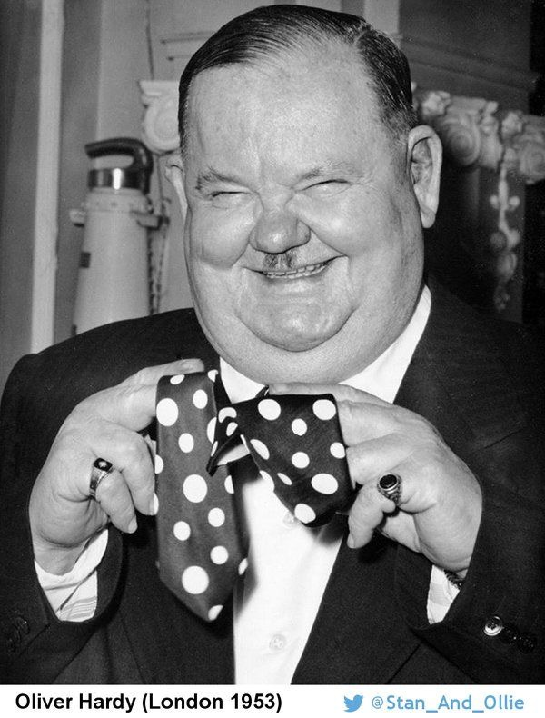
Grazie
Michele Trimarchi, Andrea Margelli (Ervet), Roberto Righetti, Claudio Mura (Ervet), Valentina Giacomini (Ervet) Matteo Michetti (Ervet), Massimo Guagnini (Prometeia) Silvia Ringolfi (Ervet) Roberta Dall’Olio, Silvia Tomasi (Ervet), Andrea Pignatti (Ervet), Rita Fioresi (Ervet), Graziana Galati (Ervet – Delegazione Regione Emilia-Romagna presso l’UE); Gianni Cottafavi (R.E.R.), Simona Giuliano (Osservatorio dello Spettacolo R.E.R.), Claudia Collina (IBACN), Daniela Boldarino (ervet), Antonio Volpone (ATER – Ervet) Marina Mingozzi (R.E.R.) i Silvano Bertini (R.E.R.) ASTER, Flaviano Celaschi (Clust-ER), Massimo Garuti (Clust-ER), Barbara Busi (Aster), Elena Vai (You-Tool srl), Carlo Branzaglia (Accademia Belle Arti-Bologna), Federica Muzzarelli (Unibo), Massimiliano Fantini (Romagnatech), Sara Saleri ( RE:Lab), Irene Giancaterino (Fondazione Democenter), Edi Valpreda (Progetto Tecnopolo Bologna) Silvia Porretta (Progetto Incredibol) Barbara Busi (Aster) Francesca Bergamini (R.E.R.) ed Elena Rossi (R.E.R.) Rita Trombini (Ervet) Francesca Selleri (ricercatrice) Marriangela Dalfovo (ricercatrice) Laura Fattorini (ricercatrice) Nicole Lunardi (ricercatrice) Naomi Galavotti (ricercatrice) Stefano Botti (Ervet) Pino Aiello (Osservatorio dello spettacolo R.E.R.), Patrizio Cenacchi (Ater), Valentina Tosi (Ater) Brunella Argelli (IBACN), Manuela Cristoni (IBACN), Monica Ferrarini (IBACN) e Fiamma Lenzi (IBACN) Alberto Scheda (R.E.R.) Massimo Cataldi (Ervet) e Stefania Capelli (Ervet) i Pasquini (Ervet) con Tiziana Capodieci (Ervet),
+ di 40 autori

Slide 3
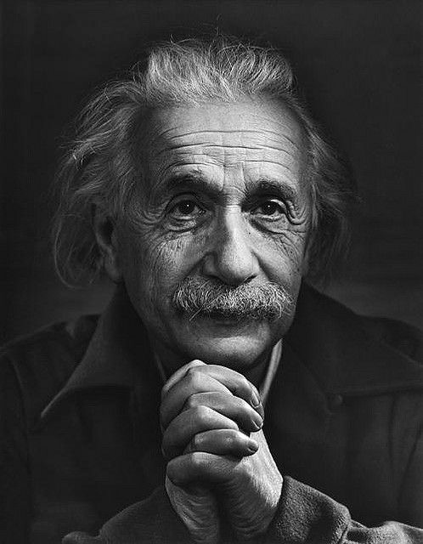
Ogni volta che vedo un numero, mi viene un dubbio

Slide 4

il profilo Whatssap è la nostra nuova identità cangiante?

Slide 5
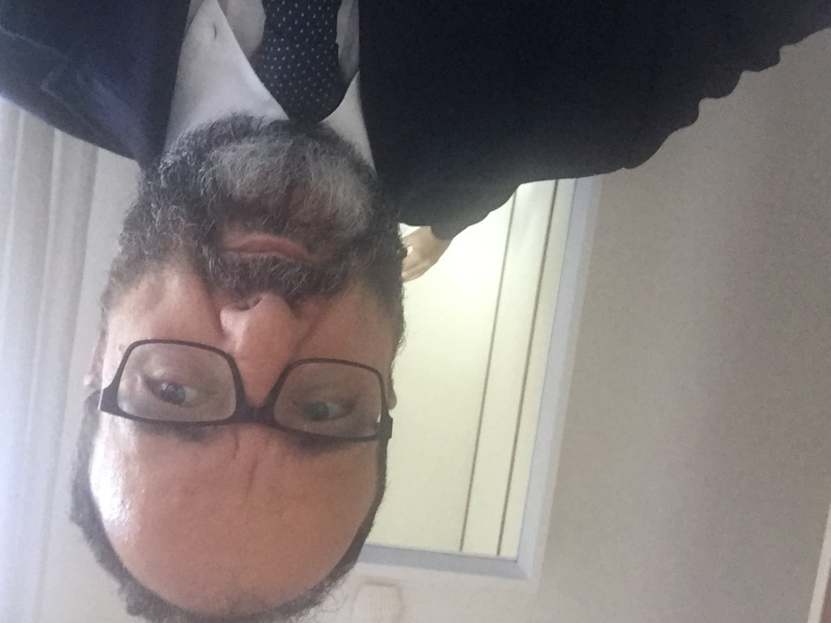
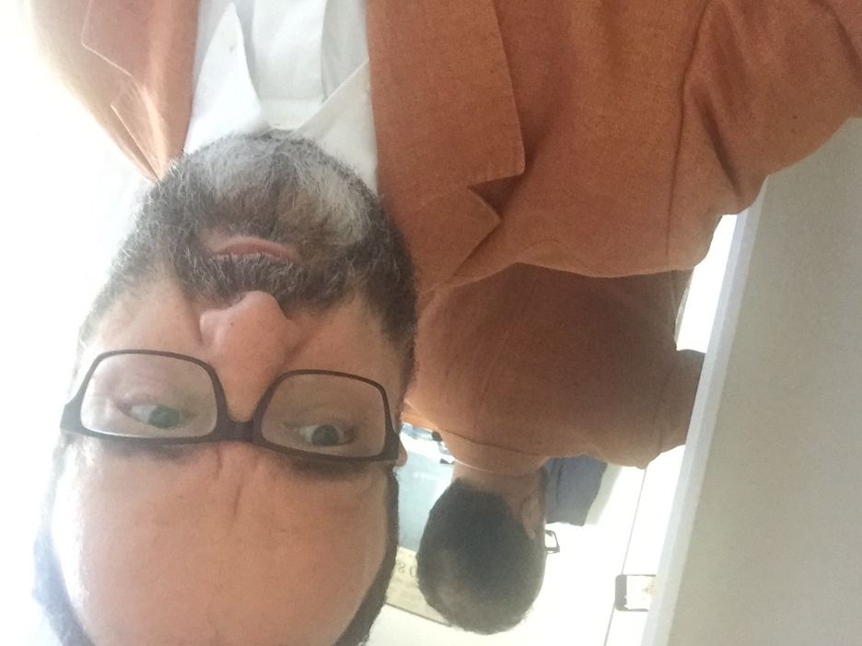

Slide 6
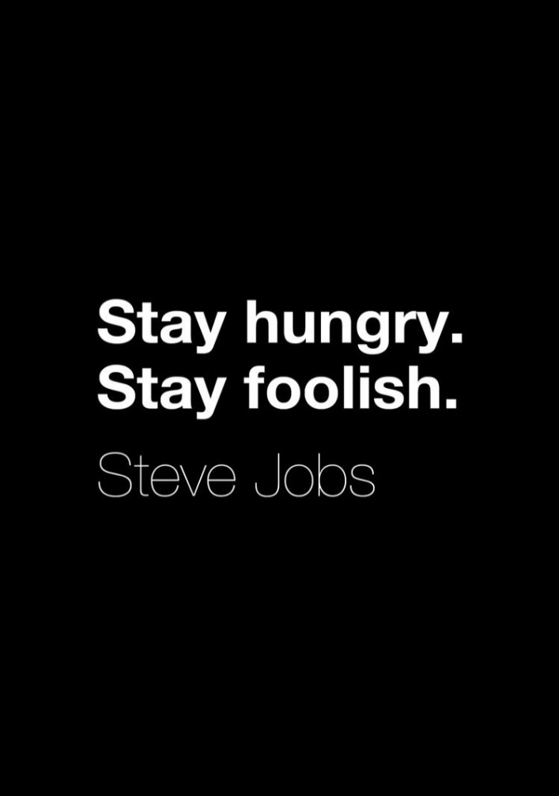


Slide 7

I’m Batman

Slide 8
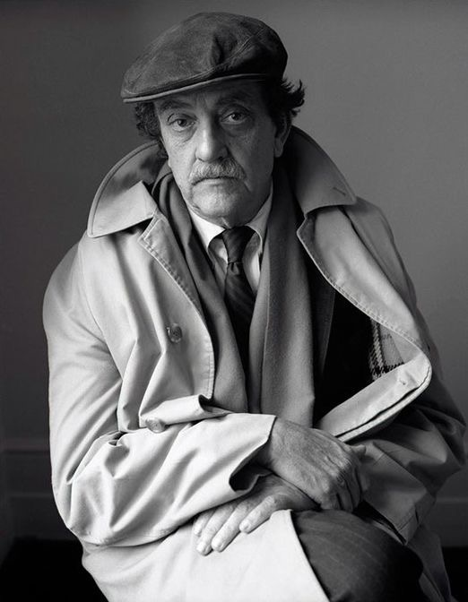
Quando siete felici,
fateci caso

Slide 9

I pesci del Kenyon College

Slide 10
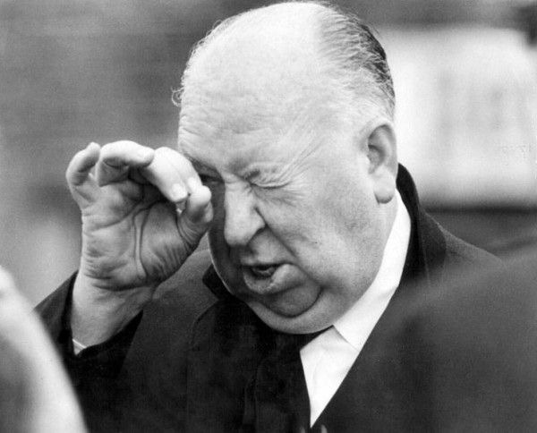
1
SETTORI
2
LAVORO
3
SCENARI

Slide 11

Spettacolo dal vivo, attività creative, ricreative, patrimonio culturale
Media-Editoria
Servizi Creativi
Distribuzione
Notes:
In gran parte delle branche economiche che ospitano le attività ICC il ruolo delle imprese è assolutamente prevalente, con un peso in termini di addetti pari o superiore al 99%.
In altre branche risulta invece significativa la presenza di altre forme organizzative. In particolare le istituzioni non profit hanno un peso rilevante nelle branche delle Attività creative, artistiche e di intrattenimento (25,8% degli addetti in Emilia-Romagna), nelle Attività sportive, di intrattenimento e di divertimento (11,8% degli addetti) e nelle Attività di biblioteche, archivi, musei ed altre attività culturali (11,4%). Queste ultime poi evidenziano un peso rilevante delle istituzioni pubbliche, con una quota degli addetti pari al 77,9%.

Slide 12

PIL regionale in crescita costante dal 2014; nel 2018 recuperati i livelli pre-crisi (in termini reali)
Tasso di disoccupazione al 6,5% nel 2017, in costante calo dal picco del 2013 (8,4%)
Export: circa 60 miliardi di euro di nel 2017, in continua crescita dal 2009; primo saldo commerciale di tutte le regioni italiane (24,6 miliardi di euro)

Slide 13
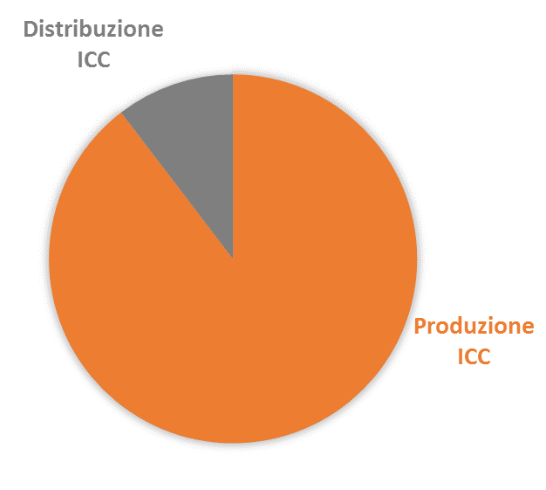
Addetti alle unità locali (2017)
I settori della Produzione ICC contano 29,2 mila unità locali (6,4% delle UL regionali) e 80 mila addetti (4,9% del tot regionale).
Considerando anche la Distribuzione, il totale dell’Economia arancione è costituito da 34,7 mila UL (il 7,6% dell’economia regionale) e 89,4 mila addetti (il 5,4% del tot. regionale).
(9 mila addetti circa)
10%
90%
(80 mila addetti circa)
Notes:
In Emilia-Romagna nel 2017 erano occupate in settori creativi circa 80 mila persone distribuite su quasi 30 mila unità locali, pari al 6,4% delle U.L. e al 4,9% degli addetti totali a livello regionale. Se consideriamo anche la distribuzione specialistica di beni culturali questi valori salgono a 34,7 mila UL per oltre 89 mila addetti (rispettivamente il 7,6% ed il 5,4% dei totali dell’Emilia-Romagna). In termini occupazionali la parte del leone la fanno i Servizi creativi (Architettura, progettazione e design; Fotografia; Software, gaming e consulenza informatica; Pubblicità e informazione): con 46,7 mila addetti , il 52,3% del totale; seguono i Media e l’industria culturale (Cinema e audiovideo; Editoria e stampa; Musica; Trasmissioni radio-TV): 17,1 mila addetti, il 19,2% del totale; quindi le Attività culturali, artistiche e di intrattenimento (Spettacolo dal vivo e altre attività creative e artistiche; Attività ricreative e di divertimento; Patrimonio storico, artistico e culturale): circa 13,8 mila addetti, il 15,4% del totale delle ICC, anche se come detto precedentemente questo dato è con ogni probabilità sottostimato a causa del peso dell’occupazione nel settore pubblico nella parte “Heritage”.

Slide 14
I SETTORI ICC IN EMILIA-ROMAGNA
Dati 2017 | NUMERO UNITA’ LOCALI | NUMERO ADDETTI | % UNITA’ LOCALI | % ADDETTI
Attività culturali, artistiche e di intrattenimento | 3.178 | 13.759 | 9,2% | 15,4%
Media e industrie culturali | 3.826 | 17.139 | 11,0% | 19,2%
Servizi creativi* | 21.575 | 46.688 | 62,2% | 52,3%
Lavorazioni artigianali | 582 | 2.473 | 1,7% | 2,8%
Totale Produzione ICC | 29.161 | 80.059 | 84,1% | 89,6%
Distribuzione Artigianato artistico | 2.902 | 5.013 | 8,4% | 5,6%
Distribuzione Prodotti culturali | 2.619 | 4.283 | 7,6% | 4,8%
Totale Distribuzione ICC | 5.521 | 9.296 | 15,9% | 10,4%
TOTALE SETTORI ICC | 34.682 | 89.355 | 100,0% | 100,0%
Elaborazioni ERVET su dati SMAIL ed ASIA; * dati ASIA (anno 2015)

Slide 15
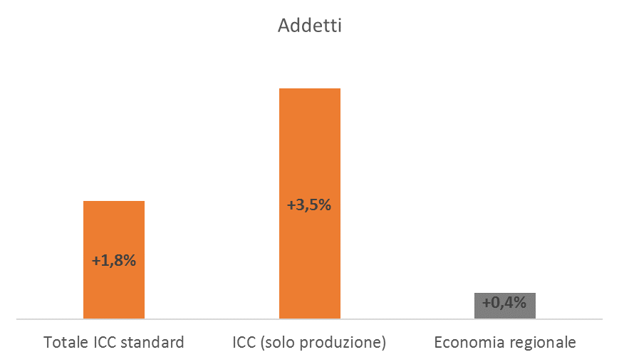
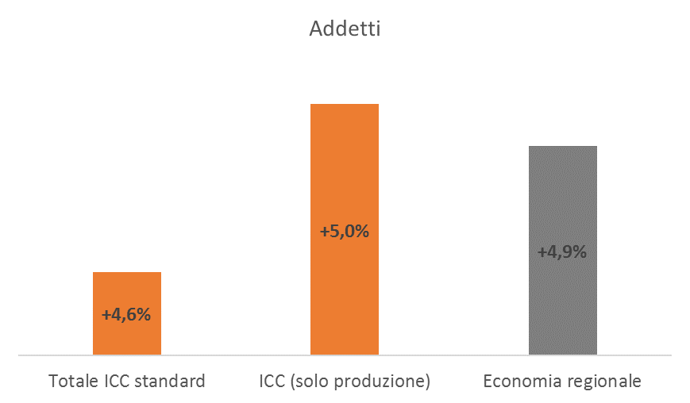
Variazione % 2017/2008
UN SETTORE IN CRESCITA…
Rispetto al 2008, gli addetti complessivi dei settori ICC in regione sono cresciuti dell’1,8%, mentre l’economia regionale è cresciuta dello 0,4%.
Ancora più intensa la crescita di addetti della sola Produzione ICC (+3,5%).
Dal 2015 al 2017 l’aumento degli addetti si è rafforzato: +4,6% per il totale dei settori ICC; +5,0% per la sola componente della Produzione ICC.
Variazione % 2017/2015
Elaborazioni ERVET su dati SMAIL + ASIA
Notes:
Nel periodo 2008-2017 si registra una variazione positiva del numero degli addetti, pari al +1,8%, a cui corrisponde una crescita di oltre 1,6 mila addetti, mentre il numero delle unità locali è leggermente negativo (-0,5%) pari ad un decremento di 176 unità locali; la variazione percentuale nella media della regione risulta pari a -4,7% nelle unità locali e +0,4% negli addetti. Nei settori ICC la variazione positiva degli addetti nel periodo 2008-2017 è risultata dunque superiore di oltre quattro volte rispetto alla media regionale, soprattutto grazie alla miglior tenuta nel periodo di maggior crisi occupazionale (2008-2015) e ad una crescita di poco inferiore alla media durante il successivo periodo 2015-2017, quando si registra una generale ripresa occupazionale su scala regionale.

Slide 16
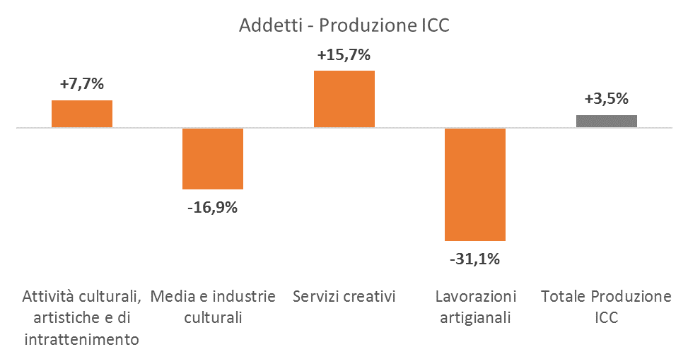
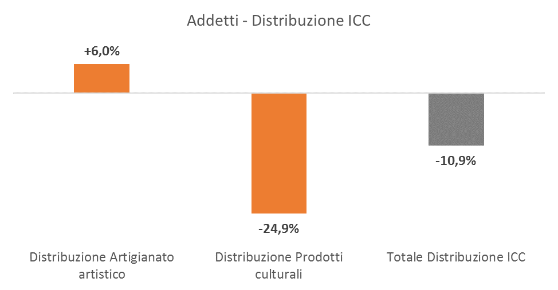
Variazione % 2017/2008
Nell’ambito della Produzione ICC, rispetto al 2008, la dinamica degli addetti risulta essere in aumento, sopra la media del comparto (+3,5%), nelle Attività culturali e artistiche (+7,7%) e nei Servizi creativi (+15,7%).
Nella Distribuzione ICC, a fronte di una variazione negativa (-10,9%), aumentano gli addetti del comparto dell’Artigianato artistico (+6,0%).
Elaborazioni ERVET su dati SMAIL + ASIA
Notes:
Tra le categorie della produzione di ICC la più importante in valore assoluto è quella dei “Servizi creativi”, che risulta in continua crescita nel periodo 2008-2017, anche durante gli anni della crisi economica, rappresentando il 62,2% delle unità locali dei settori ICC e il 52,3% degli addetti. In particolare risulta significativa la crescita del numero degli addetti nel periodo 2008-2017, pari a +15,7%, che corrispondono a 4,4 mila addetti in più.
La seconda categoria in termini di peso percentuale sul totale dei settori ICC è quella dei “Media e industrie culturali”, che rappresenta l’11,0% del totale delle unità locali e il 19,2% degli addetti. Nel periodo 2008-2017 questa categoria registra una contrazione sia del numero delle unità locali (-12%) che degli addetti (-16,9%). La variazione risulta negativa anche nel periodo 2015-2017.
Le “Attività culturali, artistiche e di intrattenimento” rappresentano oltre il 9,2% del totale delle unità locali e il 15,4% degli addetti. Nel periodo 2008-2017 registra una crescita sia del numero delle unità locali (+11,3%) che degli addetti (+7,7%). In particolare risulta significativa la crescita del numero degli addetti nel periodo 2015-2017, pari a +20,3%, che corrispondono a 2,3 mila addetti in più.
Le “Lavorazioni artigianali” rappresentano circa l’1,7% del totale delle unità locali e il 2,8% degli addetti. Nel periodo 2008-2017 registrano una netta contrazione del numero delle unità locali (-18%) e degli addetti (-31,1%). La dinamica si mantiene negativa, anche se in misura minore, nel periodo 2015-2017.
Infine, i due settori relativi alla distribuzione dei prodotti ICC vedono registrare movimenti contrastanti nel periodo 2008-2017. Il settore della “Distribuzione dell’Artigianato artistico”, il più consistente con 2,9 mila unità locali e 5 mila addetti, segna, coerentemente con un andamento regionale del commercio che vede i piccoli negozi sempre più in difficoltà, una variazione negativa del numero delle unità locali (-3,5%) e un incremento del +6% nel numero degli addetti. La categoria della “Distribuzione dei Prodotti culturali”, che conta oltre 2,6 mila unità locali e 4,3 mila addetti, registra variazioni molto negative, pari rispettivamente a -22,4% e -24,9%, dovute in modo particolare alla contrazione del numero delle edicole e dei negozi di fotografia, soprattutto di sviluppo e stampa.

Slide 17
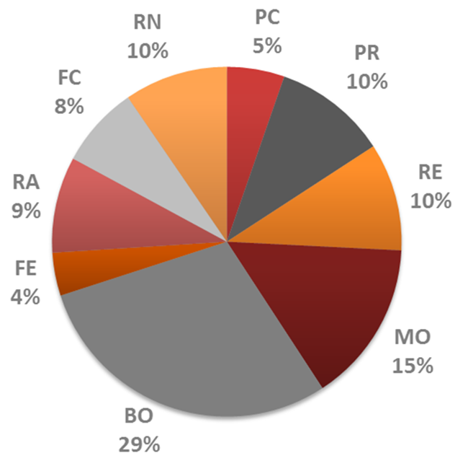
Addetti Totale ICC (%)
Le province di Bologna e Modena concentrano oltre il 44% degli addetti dei settori ICC in regione.
I territori specializzati in termini di addetti ICC sono Bologna, Parma e Rimini:
  CM Bologna (29,2% addetti ICC, a fronte del 23% del sistema produttivo totale)
  Provincia di Rimini (9,6% ICC a fronte dell’8,2% totale)
  Provincia di Parma (10,5% ICC a fronte del 10,1% totale)
Elaborazioni ERVET su dati SMAIL + ASIA
Notes:
Da un punto di vista territoriale le province di Bologna e Modena concentrano rispettivamente il 29,2% ed il 15% degli addetti complessivi. Seguono, allineate su valori intorno al 10% del totale, le province di Parma, Reggio-Emilia, Rimini e Ravenna. In generale si evidenziano delle specializzazioni provinciali che sono collegate alle caratteristiche sociali, storiche e soprattutto imprenditoriali dei singoli contesti locali: sinteticamente è possibile affermare che le province di Bologna, Parma e Modena sono specializzate nei Servizi creativi (grazie soprattutto al contributo dei settori del design e dell'informatica), le province di Ravenna e Rimini nei settori delle Attività culturali, artistiche e di intrattenimento (grazie soprattutto alle attività ricreative e di divertimento).

Slide 18
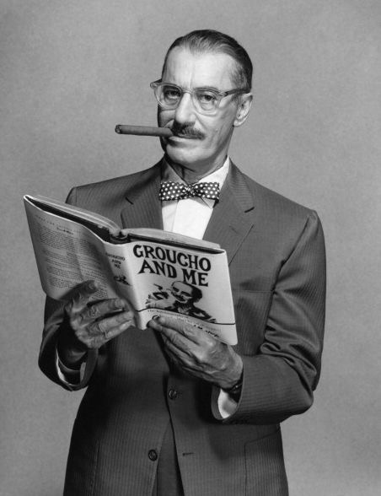
Nel 2017 a fronte di oltre 80,5 mila addetti nei settori della produzione ICC, ben 23,3 mila sono imprenditori: il 29% del totale, a fronte di un dato pari al 27,4% per l’economia complessiva.
La forma giuridica delle imprese ICC prevalente è quella delle ditte individuali e dei liberi professionisti, che valgono complessivamente oltre il 70% del totale (a fronte del 60% dell’economia regionale).
Notes:
I dati relativi alla forma giuridica prevalente delle imprese ICC confermano l’elevata quota di lavoro autonomo presente, nella tipologia delle ditte individuali e dei liberi professionisti che valgono complessivamente oltre il 70% del totale (contro il 60% del sistema produttivo a livello regionale). Anche in termini di addetti impiegati, queste forme d’impresa sono le più diffuse e contano oltre il 30% degli addetti totali (a fronte del 21,3% medio regionale), con una maggior concentrazione relativa nei comparti dell’Architettura (con l’85,8% del totale del comparto) e della Progettazione (71% del totale del comparto). Le società a responsabilità limitata costituiscono la forma giuridica più diffusa dopo le ditte individuali ed i liberi professionisti, sia in termini di imprese pari all'11,5% e soprattutto in termini di addetti, con il 27,6% del totale.

Slide 19
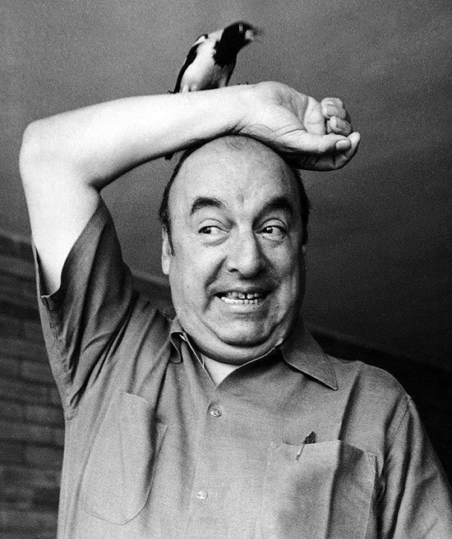
Maggior propensione delle imprese ICC a concentrarsi nella fascia più piccola (1-2 addetti): 24,5% del totale degli addetti contro il 21% della struttura produttiva regionale
Il 29% circa delle imprese ICC rientra nella classe di fatturato più bassa (0-19mila euro), a fronte del 18,6% per l’economia regionale.
Notes:
Dimensione di impresa per addetto: I dati relativi alla dimensione d’impresa fanno emergere una struttura per classi di addetti caratterizzata da una maggior propensione delle imprese ICC, rispetto alla struttura produttiva regionale, a concentrarsi nella fascia più piccola (1-2 addetti) ed in quella intermedia (tra 10 e 249 addetti). Nettamente inferiore alla media regionale risulta invece la quota di addetti concentrati nelle imprese grandi (oltre i 250 addetti).
Dimensione di impresa per fatturato: Il quadro complessivo caratterizzato da una dimensione d’impresa inferiore rispetto alla media regionale, viene confermato ed anzi si rinforza, guardando alla dimensione d’impresa in termini di fatturato. Il 29% circa delle imprese ICC rientra nella classe di fatturato più bassa (0 – 19mila euro), a cui corrisponde una quota del 14,7% degli addetti totali (a fronte di una media regionale, pari al 18,6% di imprese e al 5,9% di addetti). Se consideriamo unitariamente la soglia fino a 100 mila euro di fatturato - che risulta compatibile con l’attività di professionisti o imprese individuali, che lavorano autonomamente o con qualche collaboratore esterno – si rileva come tra le imprese ICC si concentri in questa classe quasi il 78% delle imprese attive (sopra la media dell’economia regionale, pari al 63,4%) e il 39% degli addetti (superiore al 19,9% medio dell’economia regionale). All’estremo opposto, nei settori ICC le imprese con un fatturato superiore a 2 milioni di euro rappresentano poco meno del 2% del totale, che impiegano il 28% degli addetti del settore nel suo complesso (contro una media regionale pari al 3,7% e 48,5% rispettivamente).

Slide 20
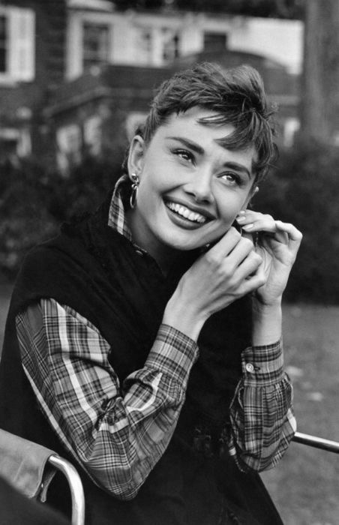
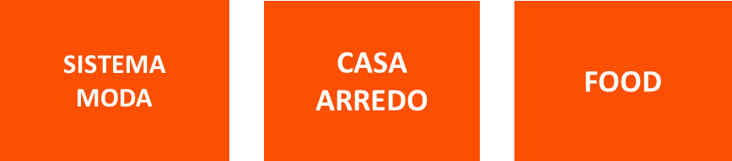
I settori della Cultura materiale comprendono quasi 31,6 mila unità locali attive e oltre 122 mila addetti alle unità locali, di cui il 65% concentrati nella produzione e il restante 35% nella distribuzione
Settori ICC + Cultura materiale = 66 mila unità locali (14,6% dell’economia regionale) e 212 mila addetti (12,8% del totale regionale)
Notes:
L’universo delle ICC considerato fino a qui, può essere esteso adottando un approccio maggiormente inclusivo che, sulla scia di una crescente letteratura internazionale, ricomprenda tutta una serie di altre attività economiche culture-driven, ovvero rispetto alle quali la creatività rappresenta un input (o più propriamente un bene intermedio). Si tratta principalmente dei settori dell’Arredamento e dei prodotti per la casa, con relativo settore della distribuzione, della Moda (compresi calzature e accessori) e relativa distribuzione e del settore del Food. Tale rappresentazione “allargata” delle industrie culturali e creative, tale cioè da ricomprendere sia i settori standard, sia quelli della cultura materiale, arriva a contare nel 2017 più di 66 mila unità locali e quasi 212 mila addetti, cioè il 14,6% dell’economia regionale in termini di unità locali e il 12,8% in termini di addetti.

Slide 21
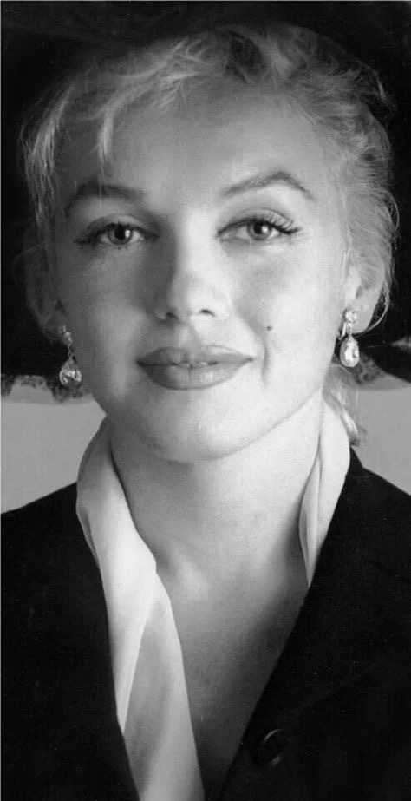
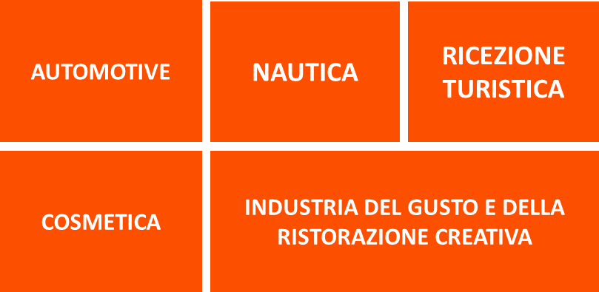
Settori “High-End”
(Commissione Europea, 2016)
Settori ICC + Cultura materiale + Settori High-End = 15,9% della unità locali regionali e 16,4% degli addetti totali
Notes:
In base ad un approccio ancora più inclusivo, il perimetro dell’ecosistema creativo potrebbe estendersi ai cosiddetti settori “high-end”, come definiti nel rapporto “Boosting the competitiveness of cultural and creative industries for growth and jobs” pubblicato dalla Commissione Europea nel 2016. Una quota di questi comparti sono già ricompresi nell’ambito della cultura materiale: vedi High-end fashion, Jewellery & watches, Accessories e Leather goods nel settore “Moda”; Furniture & household appliances nel settore “Arredamento e prodotti per la casa”, ad esclusione della parte di Fabbricazione di elettrodomestici (che conta 103 imprese con 4.888 addetti nel 2017); Pubblishing rientra invece tra i settori ICC standard, specificamente in “Media e industrie culturali”. Altri codici rimangono invece fuori dal campo di osservazione: il settore Cars, ad esempio, che conta nel 413 imprese e 14.762 addetti; Boats (138 imprese e 1.472 addetti); Hotels (5.266 imprese e 35.906 addetti) e Perfums & cosmetics (116 imprese e 1.638 addetti). I valori di imprese e addetti sono relativi sempre al 2017 .

Slide 22
1
SETTORI
2
LAVORO
3
SCENARI

Slide 23
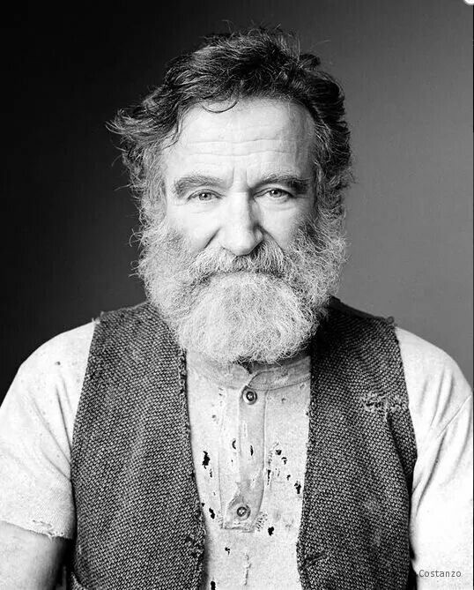
1.973 mila occupati nel 2017: +1,2% rispetto al 2008 e +3,2% rispetto al 2014, grazie alla componente dei dipendenti (indipendenti in calo).
Tasso di occupazione 15-64 anni al 68,6% nel 2017 (inferiore solo a quello del Trentino Alto Adige), ma ancora distante dal valore pre-crisi (70,2%).
Tasso di disoccupazione al 6,5% nel 2017, in calo dal picco del 2013 (8,4%), comunque superiore al dato 2008 (3,2%).
Notes:
Il recupero dei livelli occupazionali pre-crisi è tanto più vero se si considera la componente di lavoro dipendente, che rappresenta comunque la quota preponderante del mercato del lavoro regionale. Nel 2017 gli occupati dipendenti sono stimati da ISTAT in circa 1.526 mila unità (il 77% del totale).
In progressivo calo gli occupati indipendenti, stimati nel 2017 in 447 mila unità circa (il 23% degli occupati totali), che comprendono: imprenditori, liberi professionisti, lavoratori autonomi, coadiuvanti nell’azienda di un familiare (se prestano lavoro nell’impresa senza il corrispettivo di una retribuzione contrattuale come dipendenti), soci di cooperativa, collaboratori (con e senza progetto) e prestatori d’opera occasionali.
Tra i macrosettori di attività economica, l’Industria in senso stretto si caratterizza per avere la quota preponderante di occupati dipendenti (pari al 91% dell’occupazione stimata per il settore), seguita dalle Altre attività dei servizi (80%) , dal Commercio, alberghi e ristorazione (67%), dalle Costruzioni (53%) e l’Agricoltura (45%).

Slide 24
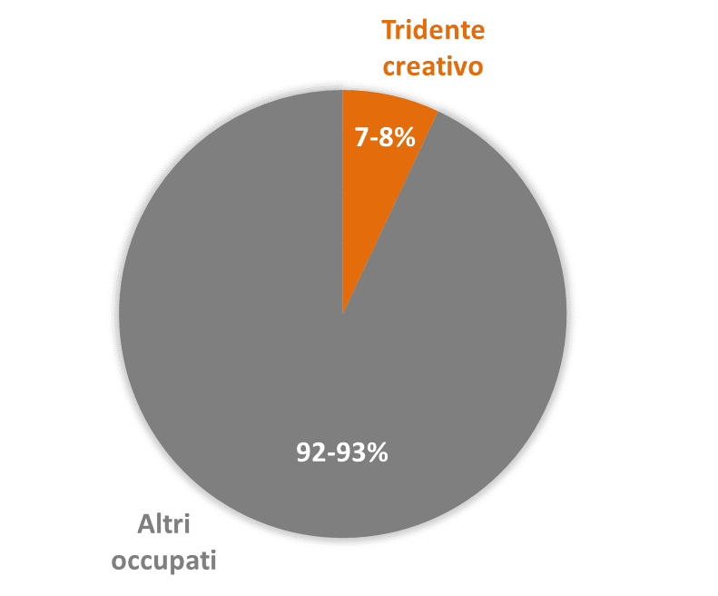
IL TRIDENTE CREATIVO
IN EMILIA-ROMAGNA
141-160 mila occupati nel 2017
+5,6% rispetto al 2014
(versus +3,2% dell’economia regionale)
Stime occupati 2017
Elaborazioni ERVET su microdati ISTAT (Rilevazione forze di lavoro)
Notes:
Dal punto di vista analitico, un tentativo di trovare una sintesi fra l’approccio che domina l’analisi sui settori ICC, di tipo prettamente settoriale (che abbiamo seguito fino a qui) e la necessità di rappresentare compiutamente il lavoro creativo, in termini di mansioni e professioni svolte, è quello proposto dal cosiddetto “modello del tridente creativo”, maturato da studiosi australiani e sviluppato da ricercatori britannici nel primo decennio dei duemila. Secondo questo modello la forza lavoro culturale e creativa si suddivide in tre gruppi. Gruppo A: la popolazione occupata che svolge una professione culturale e creativa e lavora in questo settore (ad esempio un giornalista occupato nella redazione di un quotidiano o un ballerino che lavora in una determinata compagnia). Questo gruppo rappresenta la quintessenza del lavoro creativo, quello in cui la dimensione settoriale e quella lavorativa coincidono senza alcun dubbio; Gruppo B: la popolazione occupata che svolge una professione culturale e creativa, ma lavora in un settore diverso da quelli ICC (ad es. un designer di moda che lavora in un’azienda di abbigliamento). L’esistenza stessa di questo gruppo conferma la pervasività della dimensione creativa che non si limita a concentrarsi nei settori creativi, ma si propaga verso imprese di altri settori e con caratteristiche spesso molto diverse da quelle a cui siamo abituati nei settori creativi; Gruppo C: la popolazione occupata in un settore ICC, ma che non svolge una professione creativa (ad es. il responsabile amministrativo di un teatro). Queste professioni sono funzionali all’esercizio del lavoro creativo, ma non sarebbero coinvolte direttamente nel processo creativo stesso.
Nel 2017 in Emilia-Romagna il tridente creativo, sulla base delle stime elaborate a partire dai microdati ad uso pubblico della Rilevazione sulle forze di lavoro dell’ISTAT, conta circa 141-160mila occupati, una quota compresa tra il 7-8% dell’occupazione totale regionale. Come è evidente si tratta di una prima stima indicativa del peso del lavoro culturale e creativo soggetta ad ulteriori perfezionamenti ed affinamenti, che ha il solo scopo di evidenziare aspetti importanti per il dibattito in questo ambito.
Nell’ambito del tridente, le professioni creative (A+B) rappresentano una quota compresa tra il 5-6% dell’occupazione totale regionale (102-121mila occupati) e il 72-76% dell’occupazione del tridente culturale/creativo, la maggior parte dei quali impiegati nei settori non creativi. Gli occupati nei settori creativi (A+C) sono stimati attorno ai 79mila (4% dell’occupazione regionale; il 49-56% dell’occupazione del tridente culturale/creativo), distribuiti più o meno equamente tra professioni creative e non creative. Pur considerando le diverse metodologie, vale la pena sottolineare che l’ordine di grandezza degli occupati nei settori creativi (A+C) è in linea con il valore degli addetti nei settori delle ICC standard (senza il comparto della distribuzione) visti in precedenza, in entrambi i casi attorno alle 80 mila unità.
In termini dinamici, rispetto al 2014 si evidenzia in regione una dinamica occupazionale positiva. Se in termini di quota % sull’occupazione totale, il peso del tridente culturale/creativo – considerato nella sua perimetrazione più ampia - resta sostanzialmente stabile, come numerosità sono stimati in crescita di circa il +5,6%, dinamica positiva più intensa di quanto osservato sull’occupazione complessiva (+3,2%). All’interno del tridente, si osserva una crescita sostenuta in particolare degli occupati in professioni non creative impiegati nei settori creativi (gruppo C), seguita dagli occupati con professioni creative impiegati in settori creativi (gruppo A). In diminuzione, invece gli occupati con professioni creative nei settori non creativi.

Slide 25
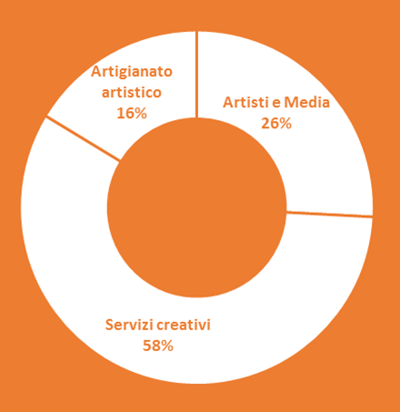
Occupati per gruppo di
professione creativa (2017)
Circa il 58% degli occupati nelle professioni creative sono riconducibili al gruppo dei Servizi creativi. Poco più di un quarto (26%) sono invece impiegati nel gruppo di professioni Artisti e Media. Il restante 16% rientra invece nel gruppo dell’Artigianato.
Nel gruppo Artisti e media si rileva una quota di occupati indipendenti (51%) significativamente superiore alla media dei settori ICC (34%) e dell’economia regionale (23%)
Elaborazioni ERVET su microdati ISTAT (Rilevazione forze di lavoro)

Slide 26
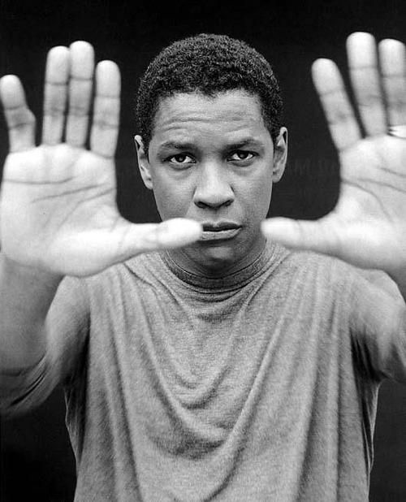
Il tridente creativo nell’ambito del lavoro dipendente, del lavoro parasubordinato e del lavoro autonomo nello spettacolo:
in Emilia-Romagna nel corso del 2017 sono circa 181,5 mila – pari al 10% del totale - i lavoratori titolari di almeno un contratto di lavoro.
+11,1 mila lavoratori, pari a +6,5%, rispetto al 2014.
Elaborazioni ERVET su dati SILER
Notes:
Nell’ambito del lavoro dipendente, del lavoro parasubordinato e del lavoro autonomo nello spettacolo, in Emilia-Romagna nel corso del 2017 sono circa 181,5 mila – pari al 10% del totale - i lavoratori titolari di almeno un contratto di lavoro presso imprese attive in regione riconducibili nell’ambito del tridente culturale e creativo, considerato nel suo modello più ampio (includendo cioè anche le professioni artigianali e digitali).
Il numero di lavoratori è elaborato a partire dalle comunicazioni obbligatorie archiviate nel Sistema informativo lavoro dell’Emilia-Romagna (SILER) e si riferisce a tutti i lavoratori che anno avuto almeno una giornata di contratto nel corso del 2017, prendendo in considerazione le seguenti tipologie contrattuali: contratti a tempo indeterminato, a tempo determinato, apprendistato, somministrazione, lavoro intermittente, lavoro parasubordinato, lavoro autonomo nello spettacolo. A queste si aggiungono anche i tirocini.
Nell’ambito del tridente culturale e creativo, il numero maggiore di lavoratori si concentra – come già osservato anche con le stime elaborate a partire dei microdati ISTAT – nelle professioni creative impiegate nei settori non creativi: si tratta di circa 87,4 mila lavoratori (includendo anche le professioni artigianali e digitali), il 48% circa dei lavoratori del tridente, il 4,8% di tutti i lavoratori titolari di almeno un contratto in Emilia-Romagna. Seguono i lavoratori con professioni non creative impiegati in settori creativi: si tratta di 51,5 mila persone circa, il 23% del tridente e il 2,8% dei lavoratori totali. Il terzo gruppo per numerosità è invece quello dei lavoratori con professioni creative impiegati in settori creativi: 42,6 mila lavoratori, pari al 23% del tridente e al 2,3% dei lavoratori totali.
Rispetto al 2014, nel corso del 2017 il numero dei lavoratori attivi nell’ambito del tridente culturale e creativo è cresciuto di circa 11,1 mila unità, una variazione pari a +6,5%, più intensa di quella osservata sull’intero universo dei lavoratori tracciati attraverso i microdati ISTAT (+5,6%). Una crescita maggiore a quella media del tridente si osserva nel gruppo di Professioni creative/Settori creative (gruppo A, +11,8%) e nel gruppo Professioni non creative/Settori non creativi (gruppo C, +9,2%).

Slide 27
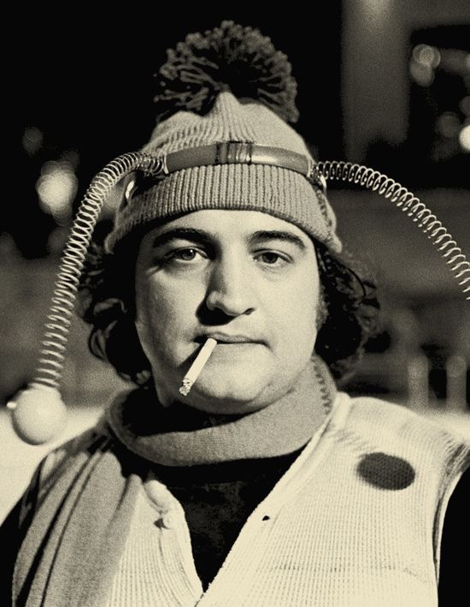
In termini di giornate di contratto, nell’ambito del lavoro dipendente e del lavoro parasubordinato:
nel corso del 2017 in Emilia-Romagna il tridente creativo ha generato 38,7 milioni di giornate di contratto – pari a circa l’8,5% delle giornate di contratto dell’intero sistema produttivo regionale.
Dinamica in leggera crescita rispetto al 2014
Elaborazioni ERVET su dati SILER
Notes:
L’analisi dei flussi delle Comunicazioni Obbligatorie, derivanti dall’archivio SILER , ci consente di ottenere ulteriori informazioni. Nell’ambito del lavoro dipendente e del lavoro parasubordinato, in Emilia-Romagna, nel corso del 2017 si contano in tutto 38,7 milioni di giornate di contratto – pari a circa l’8,5% delle giornate di contratto dell’intero sistema produttivo regionale - riconducibili al tridente culturale e creativo. Il numero maggiore di giornate si concentra – come già osservato per i lavoratori– nelle professioni creative impiegate nei settori non creativi (gruppo B): circa 22,2 milioni di giornate, il 57,4% delle giornate del tridente, il 4,9% delle giornate di contratto totali. Seguono le giornate abbinate alle professioni non creative impiegati in settori creativi (gruppo C): 9,5 milioni, il 24,5% del tridente e il 2,1% delle giornate totali. Il terzo gruppo per numerosità è invece quello delle professioni creative impiegati in settori creativi (gruppo A): 7,0 milioni di giornate, pari al 18,1% del tridente e all’1,5% dei lavoratori totali.
Rispetto al 2014, nel corso del 2017 il numero di giornate di contratto nell’ambito del tridente culturale e creativo è cresciuto di circa 83,8 mila unità, una variazione pari allo 0,2%, inferiore quindi a quella rilevata in termini di lavoratori (+5,6% con ISTAT). Al netto delle differenti fonti informative utilizzate, questo dato sembra suggerire un aumento del turnover dei lavoratori ovvero della parcellizzazione del volume di lavoro svolto in capo ad un numero crescente di lavoratori.

Slide 28
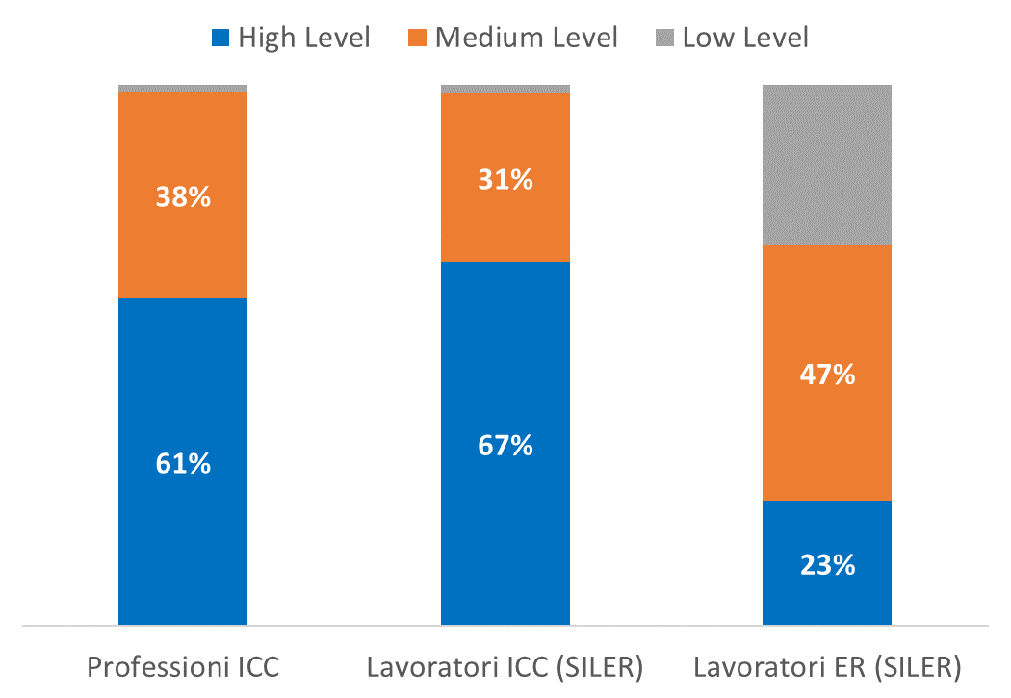
Lavoratori con professioni creative
per skill (2017)
Le industrie culturali e creative impiegano una forza lavoro mediamente più giovane rispetto a quella dell’intera regione e che evidenzia livelli di skills (scolarizzazione formale + competenze professionali), superiori alla media della forza lavoro attiva in Emilia-Romagna.
Elaborazioni ERVET su dati SILER
Notes:
Delle 76 professioni considerare ‘creative’, ben 46 (61%) sono riconducibili al gruppo high skill, a cui è generalmente associato un bagaglio di conoscenze e competenze ottenute come risultato di un percorso di istruzione superiore o di una laurea di primo livello o secondo livello, sostituibile in alcuni casi da una vasta e rilevante esperienza lavorativa nel settore. Rientrano in questo gruppo, ad esempio, le professioni tecniche e specialistiche, istruttori e professori.
Le altre professioni rientrano per la maggior parte (29 professioni, pari al 38% del totale di quelle creative) nel gruppo medium skill, a cui è generalmente associato il completamento del primo o secondo livello di istruzione secondaria, così come la partecipazione a corsi di formazione professionale dopo il ciclo di istruzione secondaria. Si tratta, in questo caso, di operatori e artigiani.
Solo una delle professioni cosiddette creative può essere associata, infine, al gruppo low skill, per il quale non è richiesta una specifica formazione, se non quella primaria. Si tratta nello specifico del Personale non qualificato nei servizi ricreativi e culturali.
Tra tutti i lavoratori che nel 2017 in Emilia-Romagna hanno avuto almeno un contratto di lavoro nell’ambito delle professioni creative (gruppi A + B), quelli riconducibili al gruppo high skill rappresentano il 67%, a fronte di un valore medio per l’economia regionale del 23%.
Tale proporzione viene confermata anche analizzando le giornate di contratto le quali lavoratori high skill rappresentano una quota del 68% del totale delle professioni creative (a fronte del 26% per l’economia complessiva).

Slide 29
GRUPPO A
Lavoro autonomo nello spettacolo
Attività creative e artistiche
Software e informatica
Attività di intrattenimento
Specialisti in discipline artistico-espressive
Tecnici informatici
Artigianato artistico
GRUPPO B
Lavoro dipendente
Abbigliamento e accessori
Industria meccanica
Prodotti in ceramica
GRUPPO C
Donne
Attività di segreteria
Addetti alle vendite
Tecnici dell’organizzazione e amministrazione
Notes:
L’età media dei lavoratori risulta essere più bassa tra i lavoratori impiegati nei settori creativi (A e C), sia in professioni creative che non creative.
Gruppo A – Professioni creative/Settori creativi
24,1% rappresentato dai lavoratori autonomi dello spettacolo, quota più elevata tra i tre gruppi del tridente.
Oltre un terzo dei lavoratori del gruppo sono Specialisti in discipline artistico-espressive (35%), seguiti da Tecnici informatici, telematici e delle telecomunicazioni (13%) e Specialisti in scienze matematiche, informatiche, chimiche, fisiche e naturali (13%). Con quote inferiori, gli Artigiani ed operai specializzati delle attività poligrafiche (6%), i Tecnici in campo ingegneristico (5%) e i Tecnici dei servizi ricreativi (5%).
A livello settoriale, infine, si evidenzia una maggiore concentrazione di lavoratori nelle Attività creative, artistiche e di intrattenimento (27%), Produzione di software, consulenza informatica e attività connesse (23%), Attività sportive, di intrattenimento e di divertimento (16%).
Gruppo B – Professioni creative/Settori non creativi
I due terzi degli 87 mila lavoratori che rientrano nel gruppo delle “Professioni creative nei settori non creativi".
A livello di tipologie contrattuali, si rileva che in questo gruppo è maggiormente diffuso il lavoro dipendente a tempo indeterminato, che rappresenta il 61% del totale, dato anche più elevato della media dell’economia regionale (54%).
In termini di settori, il maggiore numero di lavoratori si rileva nel settore della Confezione di articoli di abbigliamento, di articoli in pelle e pelliccia (11%), in quello della Fabbricazione di macchinari ed apparecchiature (9%), della Fabbricazione di altri prodotti della lavorazione di minerali non metalliferi (7%) e nell’Istruzione (5%).
Gruppo C – Professioni non creative/Settori creativi
Si rileva un maggior equilibro di genere tra i lavoratori del gruppo C, ma con un leggero vantaggio per la componente femminile, che rappresenta il 54% dei titolari di almeno un contratto nel corso del 2017.
Le professioni non creative più diffuse in questo gruppo sono quelle degli Impiegati addetti alla segreteria e agli affari generali (15%), degli Esercenti ed addetti nelle attività di ristorazione (13%), gli Addetti alle vendite (11%), i Tecnici dell'organizzazione e dell'amministrazione delle attività produttive (7%) e i Tecnici dei rapporti con i mercati (5%).

Slide 30
1
SETTORI
2
LAVORO
3
SCENARI

Slide 31
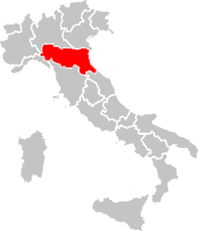
Il VA prodotto nel 2017 dai settori ICC è stimato in regione in oltre 7 miliardi di euro, pari al 5,4% del valore aggiunto totale. Le Unità di Lavoro (ULA) ICC rappresentano il 6,9% del totale.
Nel periodo 2018-2020 per i settori ICC regionali si stima una crescita media annua pari a +1,7% per il valore aggiunto (+1,6% per l’economia regionale) e a +0,9% per le unità di lavoro (+0,5% per l’economia totale)
VA ICC dell’Emilia-Romagna sul totale nazionale
7,8%
Notes:
Nel 2017 in Emilia-Romagna il peso delle branche dell’ICC sul totale dell’economia regionale può essere stimato nel 5,4% in termini di valore aggiunto e nel 6,9% in termini di unità di lavoro.
Rispetto invece alla dimensione nazionale, l’insieme delle ICC valgono il 7,8% del totale nazionale in termini di valore aggiunto, al di sotto dunque del contributo medio regionale, pari al 9,0%. Nondimeno alcune branche racchiudono produzioni rispetto alle quali l’Emilia-Romagna vanta una specializzazione su scala nazionale, quali le Attività sportive, di intrattenimento e di divertimento (11,8% del V.A. totale nazionale), il Design, fotografia e altre attività professionali (10,7%), le Attività editoriali (9,5%) e la Stampa (9,3%). Nel complesso il settore delle ICC ha avuto un grande periodo di sviluppo nella seconda metà degli anni ‘90, seguito da una fase di consolidamento durante gli anni 2000. La crisi ha pesato molto negativamente, anche se in modo differenziato tra i diversi comparti; a partire dal 2015 si è registrata tuttavia una inversione di tendenza con un recupero dei valori.
Le previsioni per il 2018-2020 indicano una ripresa dell’ICC nel suo complesso, con una crescita produttiva che presenta una significativa accelerazione rispetto agli anni precedenti (1,7% in media d’anno). Tutte le branche tornerebbero a crescere, anche se con una diversa intensità. Studi di architettura e ingegneria, Stampa e Informatica sono le branche più dinamiche, mentre Produzione cinematografica e Attività creative rimangono i fanalini di coda. La dinamica occupazionale riflette in larga misura quella produttiva, ma con alcune specificità. In previsione ci si attende un ulteriore miglioramento della dinamica occupazionale (+0,9% in media d’anno nel 2018-2020), trainata dalle tre branche che creano più occupazione: l’Informatica, gli Studi di architettura e d’ingegneria e le Altre attività professionali. Non a caso si tratta di branche che sono tra quelle che hanno una struttura della domanda più orientata verso i servizi alle imprese e che quindi sono più di altre trainate dalla ripresa complessiva dell’industria e dei servizi.

Slide 32
COMPETENZA
LAVORO
CITTADINANZA
PARTECIPAZIONE
LE POLITICHE
LUOGHI
IMPRESA

Slide 33
TRASVERSALI
COMPETENZA
LAVORO
CITTADINANZA
Università-sistema formativo
Makers
Fab-Lab
Co-working
Laboratori aperti
Portale Web
Reti
Osservatorio
GAER
CLUST-ER
POLITICHE DI FILIERA
Musica, Cinema
L.R.14
PARTECIPAZIONE
LUOGHI
RETI
Misura 1.1.2
CULTURALE, SOCIALE
CAPITALE SOCIALE
HERITAGE, TURISMO
INFRASTRUTTURE
BANDA LARGA
Aggregazione giovanile
Younger-CARD
Promozione Produzione
Promozione Patrimonio culturale
FASHION
VALLEY
Start-up-incubatori
Makers
INCREDIBOL
Ricerca & Innovazione
Laboratori aperti
Co-working
IMPRESA
TRASVERSALI

Slide 34

Ed anche:
Le nuove politiche dell’Unione Europea
Le politiche della Regione
L’associazione Clust-er Create
Incredibol
La partecipazione culturale
La spesa degli enti locali, gli appalti
La spesa delle fondazioni
L’occupazione nello spettacolo dal vivo e nel cinema
L’Osservatorio cultura e creatività

Slide 35
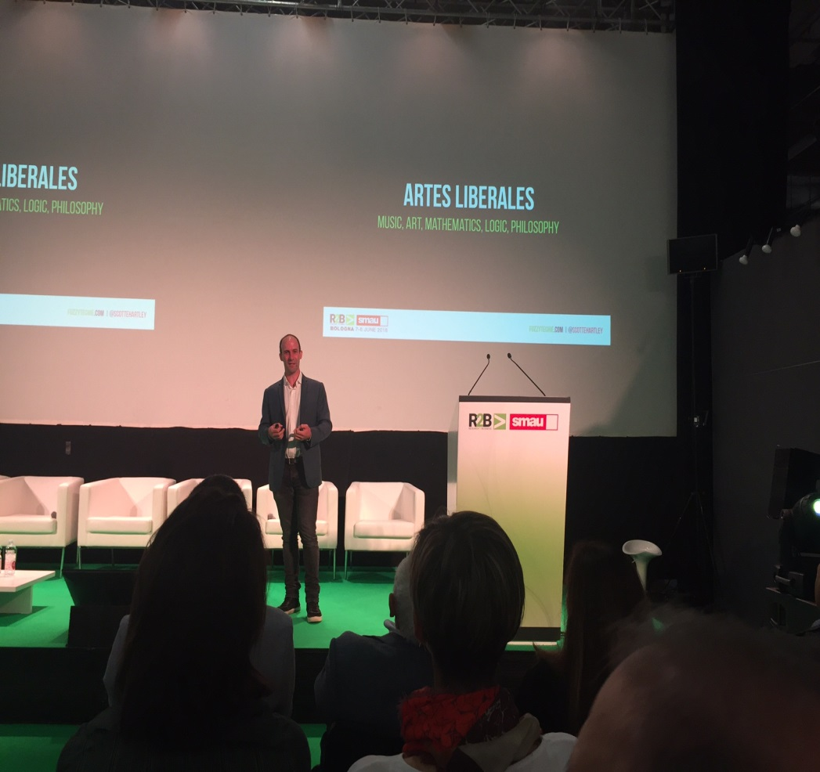
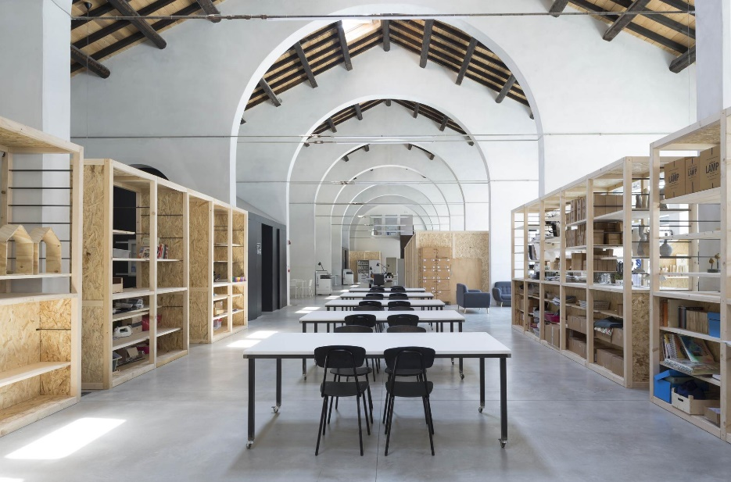
Notes:
Scott Hartley «The fuzzie and the techie: why the liberal arts will rule the digital world. La vera prova di intelligenza è avere due idee contrapposte in testa e comunque non smettere di funzionare. Scott Fitzgerald. Interrogarsi su quanto le humanities contano per l’innovazione; quanto dell’innovazione sia il tenativo di rispondere a problemi dell’uomo e come inevitabilmente questa ha a che vedere con le humanities.
Il secondo posto è la Polveriera. Un incontrodi diversi mesi fa. Mi ci hanno portato a bere un caffè. Quanto le parole innovazione, creatività e sociale siano importanti. E come il tema del ponte fra creatività e gruppi sociali diversi sia cruciale in questo momento. Apostoli di cultura critica e sapere.

